Slide 1
施設紹介【理研/東北大(多元)】
施設概要
ミッション
人員体制
【理研】
FY2018 CRYOARM300 導入
FY2020 Aquilos導入
FY2021 Aquilos2にアップデート
FY2021 THUNDER Imager EM
Cryo CLEM 導入
【東北大】
FY2022 CRYOARM300II 導入
【理研】SPA, 3D ED, Tomographyの各手法において極めて高い精度での構造解析を目指す．運用，解析技術開発を行う．
【東北大】 SPA, Tomography, 3DEDによる構造解析に加え，EELSやSTEMも併用し生体試料以外の材料について，イメージング，構造解析を行う．運用，解析技術開発を行う．
【理研/東北大】Director：米倉
測定支援/解析支援/装置維持/施設利用などの日常業務
【理研】
眞木さおり，内藤久志，高場圭章，川上恵典
【東北大】
測定支援/解析支援/装置維持/施設利用などの日常業務
濵口，佐藤，黒河，海原
装置
電顕 | CRYOARM300 (理研) | CRYOARM300II (東北大)
加速電圧 | 300 kV/200 kV | 300 kV / 200 kV
電子銃 | CFEG | CFEG
位相板 | Hole free | Hole free
主に使用する カメラ | K3, DE64, XF416 | K3, XF416ES
Energy Filter | In column | In column
制御ソフト | SerialEM, yoneoLocr, ParallEM | SerialEM, yoneoLocr, ParallEM
設置場所 | SPring-8 中尺棟 | 片平キャンパス 西１号館
内部:外部:企業（利用比） | 2：10：1：7（開発） | 1：1：1：1（開発）
利用料金 | 無料 | 50万円/日(トライアルあり，要相談)

Slide 2
稼働状況【理研/東北大(多元)】
1日 or 1週間の流れ
年間マシンタイム配分
【理研】
月～金
午前：試料凍結，Montage撮影
午後：スクリーニング，自動撮影
土，日：自動測定
【東北大】
月：メンテナンス
火～金：ユーザー試料測定（マニュアル，自動）
土，日：自動測定
CRYOARM300 (理研)
稼働日数 | アカデミア | 企業 | 内部
2021年度 200日 | 60% | 10% | 30%
CRYOARM300 II (東北大)
2022年度導入のため十分なデータなし
利用グループ数
その他
 | アカデミア | 企業
2021年度 | 10グループ | 未公表
2020年度 | 16グループ | 未公表
2019年度 | 6グループ | 未公表
2018年度 | 3グループ | 1社
【理研】
・リモート実験に対応
・基本こちらが操作
・試料加工など複雑な撮影にも対応
【東北大】
・リモート実験に対応
・基本こちらが操作
・試料加工など複雑な撮影にも対応
・EELS, STEM撮影も可能

Slide 3
施設の特徴【理研/東北大(多元)】
得意なこと・苦手なこと
高分解能データ取得，構造解析
技術開発
高度な自動化（AI）、リモート測定
様々なアプリケーションが適応可能
SACLA等との相補利用
 | 理研 | 東北大
使用可能な アプリケーション | 単粒子構造解析 電子回折 トモグラフィー Cryo-CLEM Cryo-FIB SEM STEM SACLA | 単粒子構造解析 トモグラフィー 電子回折 元素マッピング(EELS) STEM
困っていること
4D STEMの導入（東北大）
ネガ染の環境がない（東北大）

Slide 4
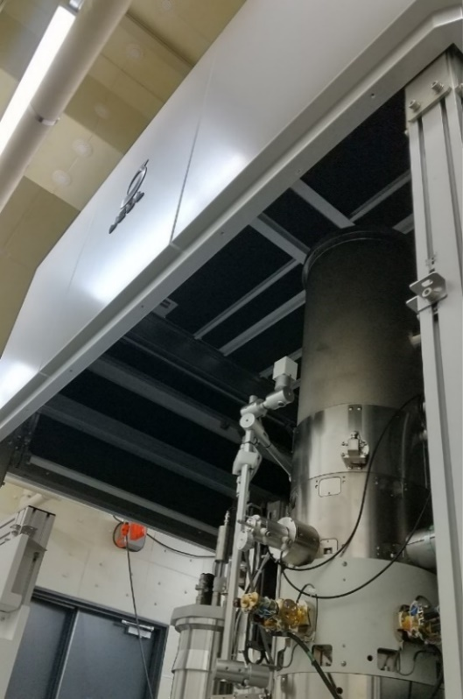
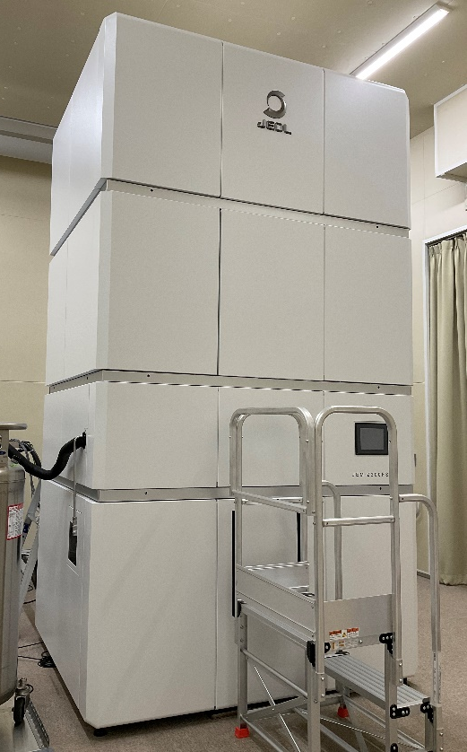
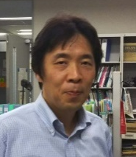
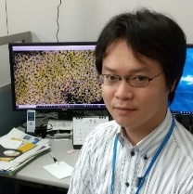
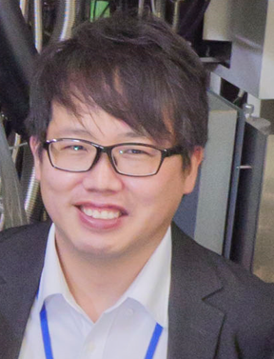
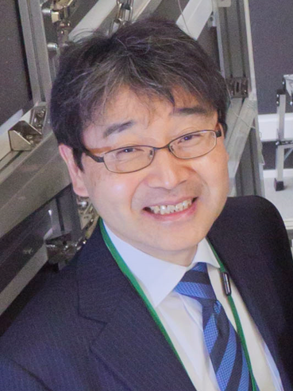
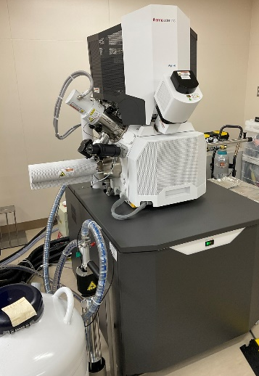
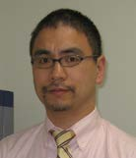
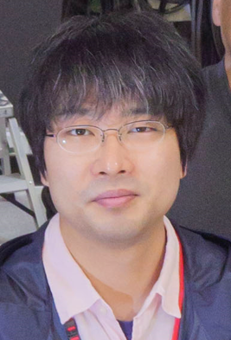
支援効率化【理研/東北大(多元)】
AI（yoneoLocr）導入による測定時の失敗を低減
Webによる綿密な事前打ち合わせ
理研・東北大の効率的な連携による支援
支援体制
理化学研究所
生体機構研究グループ
東北大学
多元物質科学研究所
内藤 久志
(専任研究員)
川上 恵典
(研究員)
濵口 祐
(准教授)
米倉 功治
(ｸﾞﾙｰﾌﾟﾃﾞｨﾚｸﾀｰ，
教授)
高場 圭章
(基礎科学特別研究員)
眞木 さおり
(研究員)
黒河 博文
(講師)
海原 大輔
(技術職員)

